Slide 1
웹 화면설계서 (SB)
데이터센터 HDD 수명 예측·교체 지원 서비스
운영·정비 담당자용 PC 웹 · 화면 5개 + 알림 설정 (모바일은 모바일 SB)
버전 v1.0 (Claude 초안, 팀 검토 전)
작성일 2026.11.09 · 기준: 기획안, 화면 목업 v4, 기능정의서 v1

Slide 2
목차
Contents
1
SB 개요
목적 · 범위 · 기준 문서
2
SB 구성요소
개발 가이드라인 · 화면 Frame · UI 정의 · 기능 정의 · 메뉴 구조도 · 메뉴별 기능
3
화면 흐름
점검부터 교체까지 화면 이동
4
화면별 UI 설계
대시보드 · Pod 탑뷰 · 디스크 상세 · 교체 목록 · 모델 비교
5
알림 시나리오
웹 푸시 + 이메일, 알림 설정
6
메시지 정의
알럿 · 토스트 · 빈 상태 문구
HDD 수명 예측·교체 지원 · 웹 SB v1.0 (Claude 초안)
2

Slide 3
1. SB 개요
디자인·프론트·백엔드가 같은 기준으로 화면을 만들기 위한 문서
항목 | 내용
목적 | 화면 구성요소·기능·이동·문구를 한 문서로 정해, 팀원이 같은 기준으로 개발한다
대상 사용자 | 데이터센터 운영·정비 담당자 (PC에서 점검·승인, 휴대폰으로 알림 확인)
범위 | 대시보드 · Pod 탑뷰 · 디스크 상세 · 교체 목록 · 모델 비교 + 알림 설정 팝업. 모바일 화면은 모바일 SB에서 정의
제외 | 회원가입 · 로그인 화면 (예시 SB에는 있으나 미정. 승인자 기록에 사용자 구분이 필요해 팀 결정 필요)
기준 문서 | 노션 기획안 4·5절, 화면 목업 v4(mockups/v4), 1_메뉴구조_기능정의서_v1, 3_서비스구조도_화면설계서_v1
기술 기준 | React(화면) · FastAPI(API) · PostgreSQL(저장) · AWS + Docker(배포) · 웹 푸시 + 이메일(알림)
화면 데이터 | 목업의 수치·Vault 번호·시리얼은 가상. 랙·열 배치와 Pod 내부 위치는 공개 데이터에 없어 도식
HDD 수명 예측·교체 지원 · 웹 SB v1.0 (Claude 초안)
3

Slide 4
2-1. SB 구성요소 – 개발 가이드라인
모바일 SB의 OS·단말 기준을 웹의 브라우저·해상도 기준으로 바꿈
구분 | 기준 | 비고
대상 브라우저 | Chrome · Edge 최신 2개 버전, Safari 16.4 이상 | 웹 푸시 지원 범위에 맞춤
기준 해상도 | 1440 × 900 (목업 기준), 최소 폭 1280 | 관제 PC 기준. 1280 미만은 가로 스크롤
모바일 | 별도 모바일 화면(모바일 SB) | 알림 확인 · 현장 확인 · 승인용
접속 | HTTPS 필수 | 웹 푸시 · 서비스 워커 조건
화면 · 서버 | React / FastAPI / PostgreSQL | 노션 기술 스택 기준
테마 | 다크 테마 하나 | 목업 v4와 같음
폰트 | Pretendard (없으면 맑은 고딕), 큰 숫자 Rajdhani | 본문 14px, 표 13px, 큰 숫자 32px 이상
날짜 · 숫자 | 날짜 YYYY.MM.DD, 금액 천 단위 쉼표 + 원 | 기준일은 헤더 오른쪽에 항상 표시
디자인 가이드 (아이콘)
파비콘 | 홈 화면 아이콘 (iOS) | 홈 화면 아이콘 (Android) | 알림 아이콘
32 × 32 | 180 × 180 (apple-touch-icon) | 192 × 192 · 512 × 512 (manifest) | 192 × 192
iOS는 홈 화면에 추가한 웹 앱만 웹 푸시를 받음(iOS 16.4+)
HDD 수명 예측·교체 지원 · 웹 SB v1.0 (Claude 초안)
4
Notes:
웹 푸시 iOS 조건 출처: WebKit 블로그 "Web Push for Web Apps on iOS and iPadOS" https://webkit.org/blog/13878/web-push-for-web-apps-on-ios-and-ipados/
브라우저 지원: MDN Push API https://developer.mozilla.org/en-US/docs/Web/API/Push_API

Slide 5
2-2. SB 구성요소 – 화면 Frame
모든 화면이 같은 헤더 · 본문 · 하단 주석 구조를 쓴다
1
2
3
4
5
No | 영역 | 규칙
1 | 로고 | 서비스명 '디스크 수명 관리'. 누르면 대시보드
2 | GNB | 메뉴 4개, 현재 메뉴는 파란 밑줄
3 | 알림 | 종 아이콘 + 새 알림 수. 누르면 알림 설정 팝업(SCR-06)
4 | 기준일 | 마지막 예측 배치 날짜
5 | 사용자 | 이름 표시. 승인 기록에 사용
6 | 제목 | 화면 이름 + 한 줄 설명. Pod 탑뷰는 경로 표시
7 | 버튼 | 화면 주요 동작. 오른쪽 정렬
8 | 본문 | 좌우 여백 24px, 카드 간격 16px, 모서리 8px
9 | 하단 주석 | 데이터 기준과 가상 수치 안내
로고
GNB: 대시보드 · 디스크 상세 · 교체 목록 · 모델 비교
알림
기준일
사용자
6
7
페이지 제목 · 설명
버튼 영역
8
본문 (카드 · 표 · 그래프)
9
하단 주석: 데이터 기준 · 가상 수치 안내
헤더 높이 56px 고정 · 팝업은 오른쪽 아래 카드형(폭 390px), 제목 · 대상 · 입력 · [취소][저장] 순
HDD 수명 예측·교체 지원 · 웹 SB v1.0 (Claude 초안)
5

Slide 6
2-3. SB 구성요소 – UI 정의 (1) 색 · 상태
등급 색은 모든 화면에서 같은 뜻으로만 쓴다
위험
#FF4D5E
30일 고장 위험 상위 1%
빨강 막대 · 배지 · 랙 색
교체 상태 | 표시 | 바뀌는 조건
승인 대기 | 회색 배지 | 교체 후보에 추가됨
보류 사유 입력 중 | 파란 배지 | 보류 팝업 열림
보류 | 회색 배지 + 사유 | 사유 저장
승인 | 초록 배지 | 승인 버튼
교체 완료 | 목록에서 빠짐 | 처리 이력으로 이동
주의
#FFB020
상위 1~5%
주황 막대 · 배지 · 랙 색
정상
#2BD47D
그 외
초록 점 (Pod 배치도)
동작
#3D8BFF
주요 버튼 · 선택 상태
승인 · 교체 후보 추가 · 다시 계산
보조
#4CC9F0
선택 강조 · 안내 박스
현장에서 찾는 법, 선택한 랙
위험 · 주의 기준(상위 1% · 1~5%)은 Claude 초안이고 교체 목록 슬라이더로 바꿀 수 있다
HDD 수명 예측·교체 지원 · 웹 SB v1.0 (Claude 초안)
6

Slide 7
2-3. SB 구성요소 – UI 정의 (2) 구성요소
화면에 반복해서 나오는 요소의 모양과 동작
요소 | 모양 | 동작 · 규칙 | 쓰는 화면
요약 카드 | 큰 숫자 + 제목 + 설명 + 10칸 막대 | 누르면 해당 목록으로 이동 | 대시보드
위치 칩 | 데이터센터 · Vault · Pod · 슬롯 칩, 슬롯은 등급 색 | 위치는 항상 이 순서 | 전체
위험 막대 | 점수 + 10칸 막대, 등급 색 | 점수 0~1, 소수 둘째 자리 | 교체 목록 · 상세 · Pod
버튼 | 주 버튼 파랑 채움 / 보조 버튼 테두리 | 한 영역에 주 버튼 하나 | 전체
드롭다운 | '항목: 값' + 화살표 | 바꾸면 목록 바로 갱신 | 교체 목록
슬라이더 | 상위 N% + 현재 값 배지 | 0.5~10%, 기본 1% | 교체 목록
검색창 | 돋보기 + 시리얼 입력 | Enter로 검색, 없으면 M01 | 디스크 상세
선 그래프 | SMART 일별 값, 오른쪽 위 최신 값 | 30 · 60 · 90일 탭 | 디스크 상세
막대 그래프 | 방식별 1년 교체 수 · 절감액 | 가격 바꾸면 다시 계산 | 모델 비교
팝업 | 오른쪽 아래 카드, 필수 배지 | 사유 없으면 저장 안 됨(M03) | 교체 목록
토스트 | 화면 아래 가운데 2초 | 저장 · 승인 결과 알림 | 전체
HDD 수명 예측·교체 지원 · 웹 SB v1.0 (Claude 초안)
7

Slide 8
2-4. SB 구성요소 – 기능 정의
여러 화면에서 같이 쓰는 기능
기능 | 설명 | 결과 · 예외 | API (FastAPI)
예측 결과 조회 | 기준일의 디스크별 30일 위험 · 잔여수명을 읽음 | 배치 전이면 전날 결과 | GET /predictions
디스크 검색 | 시리얼로 디스크 찾기 | 없으면 M01 | GET /disks/{serial}
SMART 기록 | 디스크의 일별 SMART 값 | 기간 30 · 60 · 90일 | GET /disks/{serial}/smart
교체 후보 추가 | 디스크를 '승인 대기'로 교체 목록에 추가 | 이미 있으면 M02, 성공 M06 | POST /replacements
승인 · 보류 | 승인자 · 시각 · 사유 기록 | 보류는 사유 필수(M03) | PATCH /replacements/{id}
필터 · 정렬 | 등급 · 데이터센터, 위험 점수 높은 순 | 결과 없으면 M09 | 조회 파라미터
CSV 내려받기 | 현재 목록 · SMART 기록 저장 | 파일명 화면_기준일.csv | GET …?format=csv
절감액 계산 | 디스크 가격 × 방식별 교체 수 차이 | 가격은 숫자만 | GET /compare?price=
알림 | 새 위험 디스크를 웹 푸시 · 이메일로 보냄 | 권한 거부 시 M07 | POST /push/subscribe
API 경로는 화면 설명용 초안. 백엔드가 API 명세서에서 확정
HDD 수명 예측·교체 지원 · 웹 SB v1.0 (Claude 초안)
8

Slide 9
2-5. SB 구성요소 – 메뉴 구조도 (IA)
메뉴 4개 + 헤더의 알림 설정
디스크 수명 관리 (웹)
대시보드
디스크 상세
교체 목록
모델 비교
알림 설정 (헤더)
요약 카드
디스크 검색
필터(등급 · 데이터센터)
성능 비교표
알림 받기(권한)
기준일
기본 정보
교체 후보 기준
디스크 가격 입력
받을 등급
데이터센터 평면도
위험 예측
위험 순위 표
1년 교체 수 · 절감액
이메일 주소
Vault 앞면
SMART 기록
승인 · 보류(사유)
테스트 알림
위험 디스크 목록
기록 내려받기
처리 이력
└ Pod 탑뷰
교체 후보 추가
CSV 내려받기
점선 = 메뉴가 아닌 헤더 팝업(목업 6_alarm_settings 추가) · 로그인은 범위 밖(팀 결정 필요) · 노션 IA의 '알림(검토 중)'은 '알림 설정'으로 바꿔야 함
HDD 수명 예측·교체 지원 · 웹 SB v1.0 (Claude 초안)
9

Slide 10
2-6. SB 구성요소 – 메뉴별 기능 설명
화면 ID는 4장 화면별 설계와 같음
화면 ID | 메뉴 > 화면 | 주요 기능 | 다음 화면
SCR-01 | 대시보드 > 메인 | 요약 카드, 데이터센터 평면도, Vault 앞면, 위험 디스크 목록 | 교체 목록, Pod 탑뷰, 디스크 상세
SCR-02 | 대시보드 > Pod 탑뷰 | 디스크 60개 배치, 선택 디스크 정보, 현장에서 찾는 법 | 디스크 상세, 교체 목록
SCR-03 | 디스크 상세 > 상세 | 검색, 기본 정보, 30일 위험 · 잔여수명, SMART 기록 | 교체 목록
SCR-04 | 교체 목록 > 목록 | 필터, 교체 후보 기준, 위험 순위 표, 승인 · 보류, 처리 이력, CSV | 디스크 상세
SCR-05 | 모델 비교 > 비교 | SMART 규칙 · 머신러닝 · 딥러닝 성능, 절감액 | -
SCR-06 | 헤더 > 알림 설정 | 새 알림 목록, 알림 권한, 받을 등급, 이메일, 테스트 알림 | -
PUSH | 웹 푸시 알림 | 새 위험 디스크 알림. 누르면 해당 디스크 상세 | SCR-03
HDD 수명 예측·교체 지원 · 웹 SB v1.0 (Claude 초안)
10

Slide 11
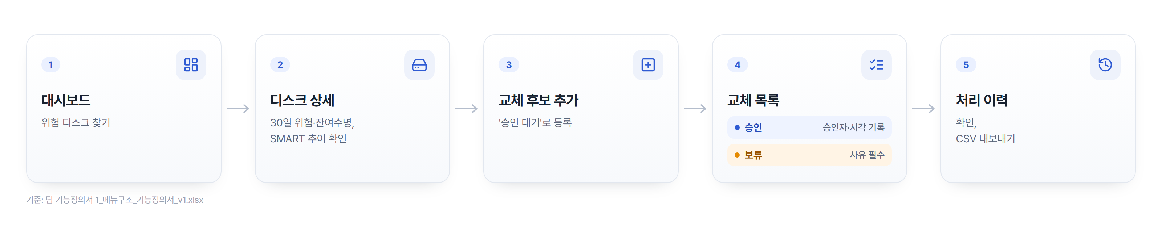
3. 화면 흐름
대시보드에서 위험 디스크를 찾고, 근거를 보고, 교체 승인까지
출발 | 동작 | 도착
대시보드 위험 카드 | 클릭 | 교체 목록 (위험 필터)
평면도 랙 → Vault 앞면 Pod | [위에서 보기] | Pod 탑뷰
Pod 탑뷰 · 위험 디스크 목록 | 디스크 클릭 / [디스크 상세] | 디스크 상세
디스크 상세 · Pod 탑뷰 | [교체 후보에 추가] | 교체 목록 (승인 대기)
웹 푸시 알림 | 알림 클릭 | 디스크 상세
HDD 수명 예측·교체 지원 · 웹 SB v1.0 (Claude 초안)
11

Slide 12
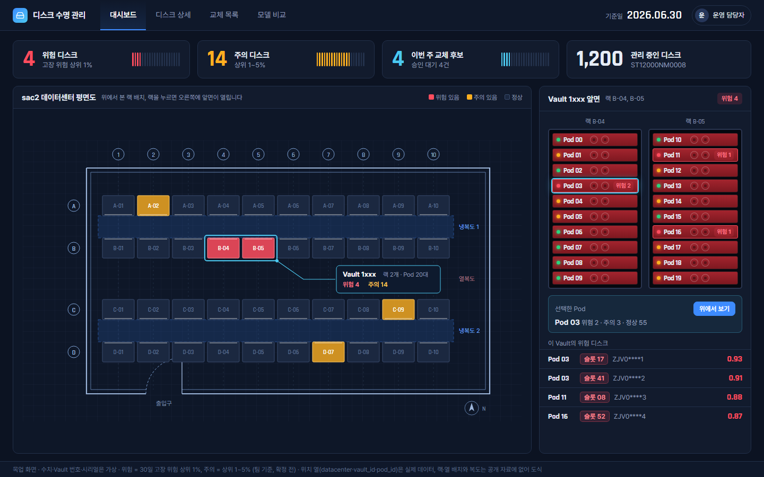
4. 대시보드 > 메인
SCR-01 · 전체 위험 현황과 위치를 한눈에 본다
2
No | 항목 | 설명
1 | 요약 카드 | 위험(상위 1%) · 주의(1~5%) · 이번 주 교체 후보 · 관리 중 디스크 수. 위험 카드 클릭 → 교체 목록(위험 필터)
2 | 기준일 | 마지막 예측 배치 날짜. 매일 갱신
3 | 데이터센터 평면도 | 위에서 본 랙 배치, 위험 · 주의 랙 색 표시. 랙 클릭 → 오른쪽 Vault 앞면 갱신. 랙 배치는 도식
4 | Vault 앞면 | 랙 2개 · Pod 20대 상태. Pod 선택 후 [위에서 보기] → Pod 탑뷰
5 | 위험 디스크 목록 | 선택 Vault의 위험 디스크(Pod · 슬롯 · 시리얼 · 점수). 클릭 → 디스크 상세
1
3
4
5
HDD 수명 예측·교체 지원 · 웹 SB v1.0 (Claude 초안)
12

Slide 13
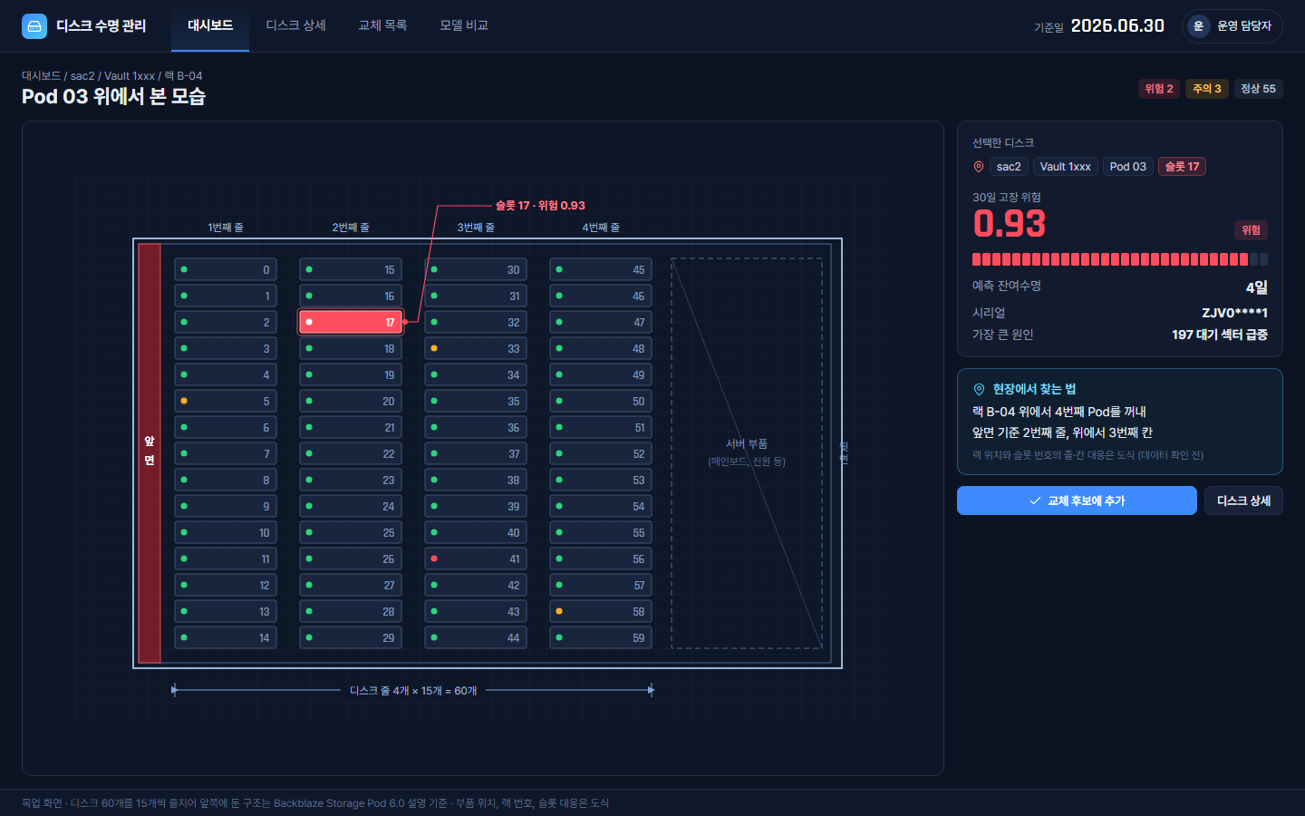
4. 대시보드 > Pod 탑뷰
SCR-02 · 현장에서 디스크 위치를 찾는다
No | 항목 | 설명
1 | 경로 | 대시보드 / 데이터센터 / Vault / 랙. 누르면 그 단계로 이동
2 | 상태 수 | 이 Pod의 위험 · 주의 · 정상 디스크 수
3 | Pod 배치도 | 디스크 60개(15개 × 4줄), 상태 점 표시. 디스크 클릭 → 오른쪽 정보 갱신. Storage Pod 6.0 설명 기준 도식
4 | 선택 디스크 | 위치, 30일 위험, 잔여수명, 시리얼, 가장 큰 원인
5 | 현장에서 찾는 법 | 랙 · 줄 · 칸 안내. 슬롯과 줄 · 칸 대응은 도식
6 | 버튼 | [교체 후보에 추가] 이미 있으면 M02 · [디스크 상세]
1
2
4
3
5
6
HDD 수명 예측·교체 지원 · 웹 SB v1.0 (Claude 초안)
13

Slide 14
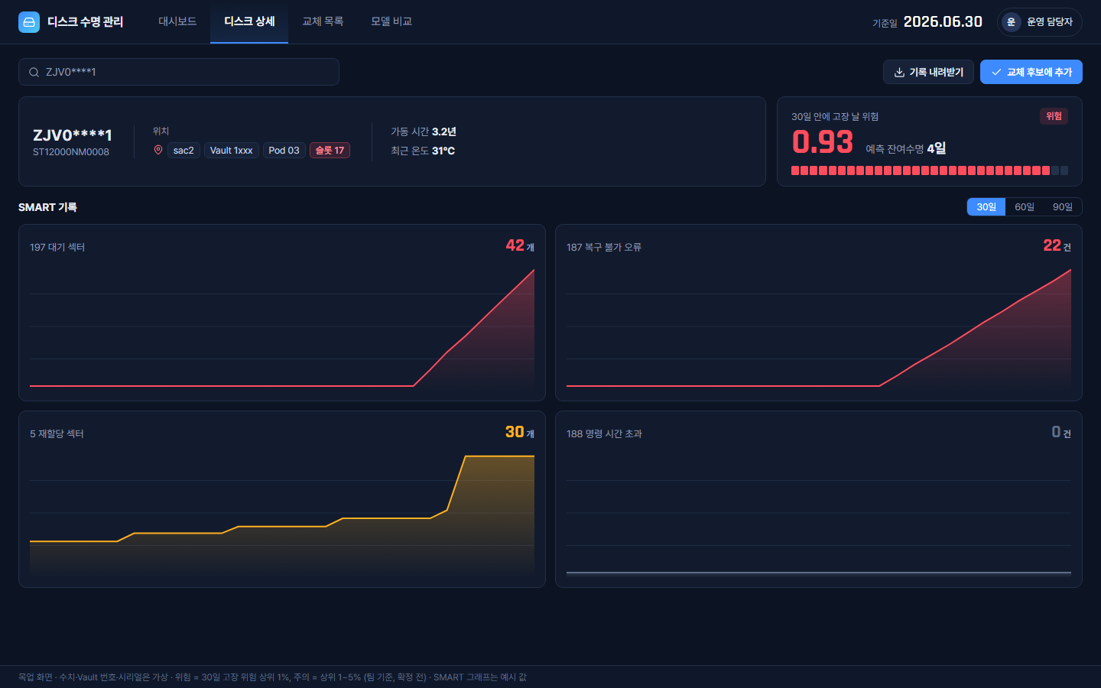
4. 디스크 상세 > 상세
SCR-03 · 위험 근거(SMART 추이)를 확인한다
No | 항목 | 설명
1 | 검색 | 시리얼 입력 후 Enter. 없는 번호면 M01
2 | 기본 정보 | 시리얼 · 모델, 위치, 가동 시간(smart_9), 최근 온도(smart_194)
3 | 위험 예측 | 30일 고장 위험 점수 · 등급, 예측 잔여수명(일). 90일을 넘으면 '90일 이상'
4 | SMART 기록 | 197 · 187 · 5 · 188 일별 그래프. 30 · 60 · 90일 탭
5 | 버튼 | [기록 내려받기] CSV · [교체 후보에 추가] '승인 대기'로 추가, 이미 있으면 M02
1
5
2
3
4
HDD 수명 예측·교체 지원 · 웹 SB v1.0 (Claude 초안)
14

Slide 15
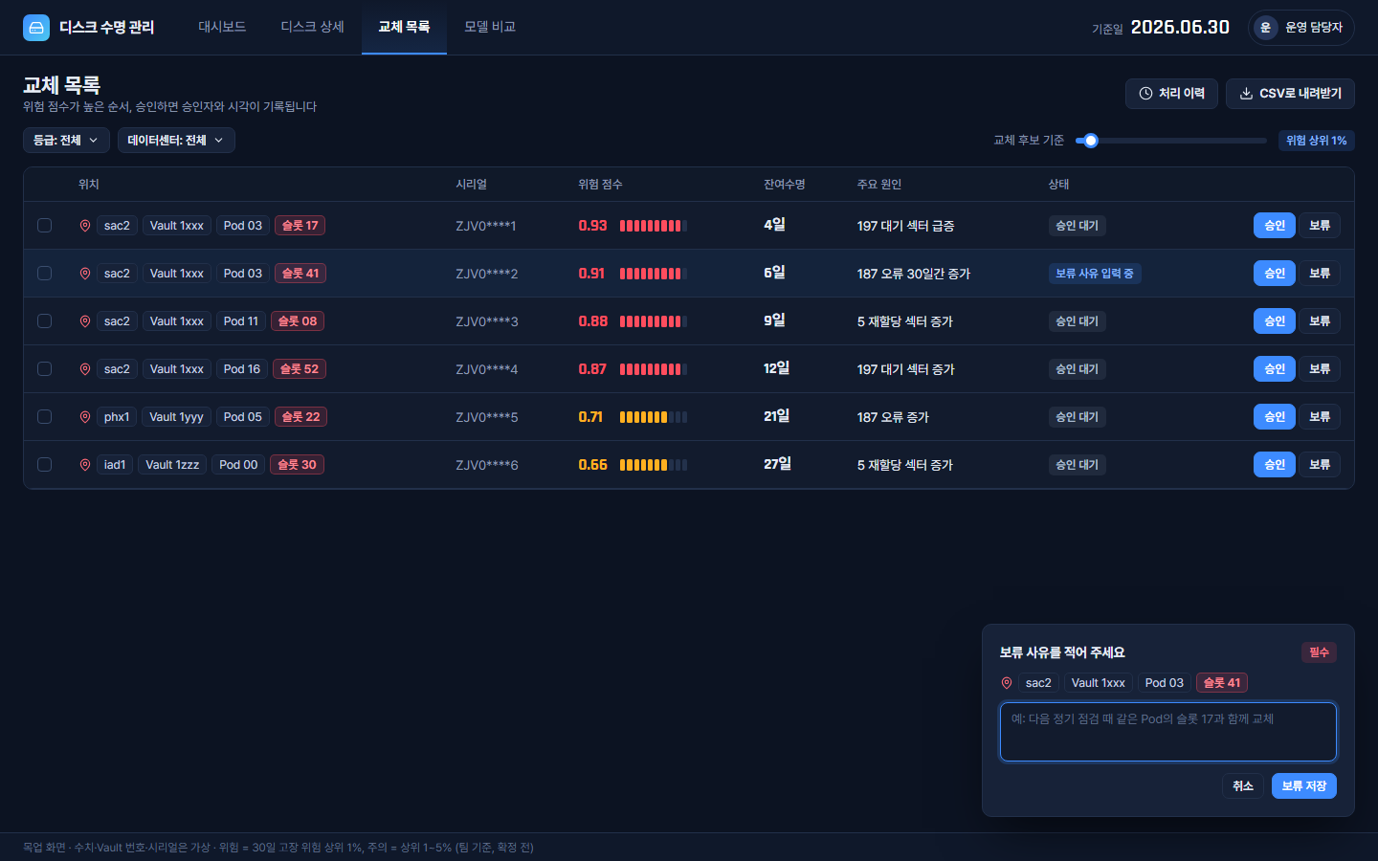
4. 교체 목록 > 목록
SCR-04 · 교체 후보를 승인하거나 보류한다
No | 항목 | 설명
1 | 필터 | 등급 · 데이터센터 드롭다운. 바꾸면 바로 갱신
2 | 교체 후보 기준 | 슬라이더 상위 N%(기본 1%). 바꾸면 목록 다시 계산
3 | 처리 이력 · CSV | 처리 이력 팝업, 현재 목록 CSV 내려받기
4 | 위험 순위 표 | 위치 · 시리얼 · 위험 점수 · 잔여수명 · 주요 원인 · 상태. 점수 높은 순, 체크박스로 여러 건 선택
5 | 승인 · 보류 | 승인: 승인자 · 시각 기록(M04). 보류: 사유 팝업
6 | 보류 팝업 | 사유 필수(빈칸이면 M03). 저장하면 상태 '보류'(M05)
3
1
2
4
5
6
HDD 수명 예측·교체 지원 · 웹 SB v1.0 (Claude 초안)
15

Slide 16
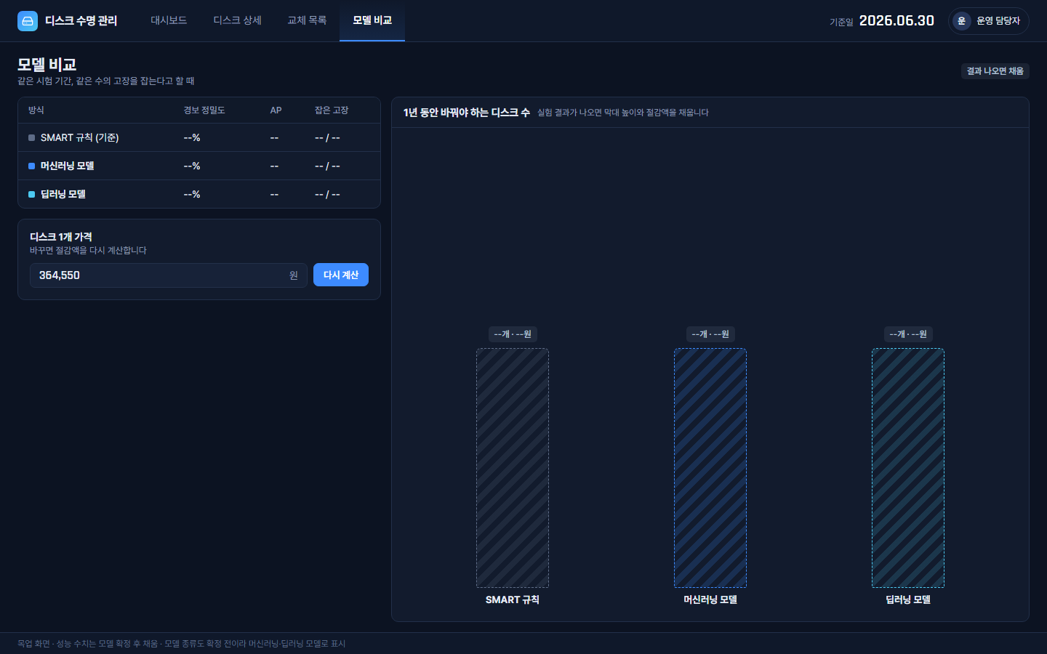
4. 모델 비교 > 비교
SCR-05 · 방식별 성능과 절감액을 비교한다
No | 항목 | 설명
1 | 성능 비교표 | SMART 규칙 · 머신러닝 · 딥러닝의 상위 1% 경보 정밀도 · PR-AUC(AP) · 잡은 고장 수. 같은 평가 기간 기준. 결과 전 '--'
2 | 디스크 1개 가격 | 기본 364,550원. 바꾸고 [다시 계산] → 절감액 갱신
3 | 1년 교체 디스크 수 | 방식별 교체 수 · 절감액 막대. 모델 확정 후 실제 모델 이름 표시
1
3
2
HDD 수명 예측·교체 지원 · 웹 SB v1.0 (Claude 초안)
16

Slide 17
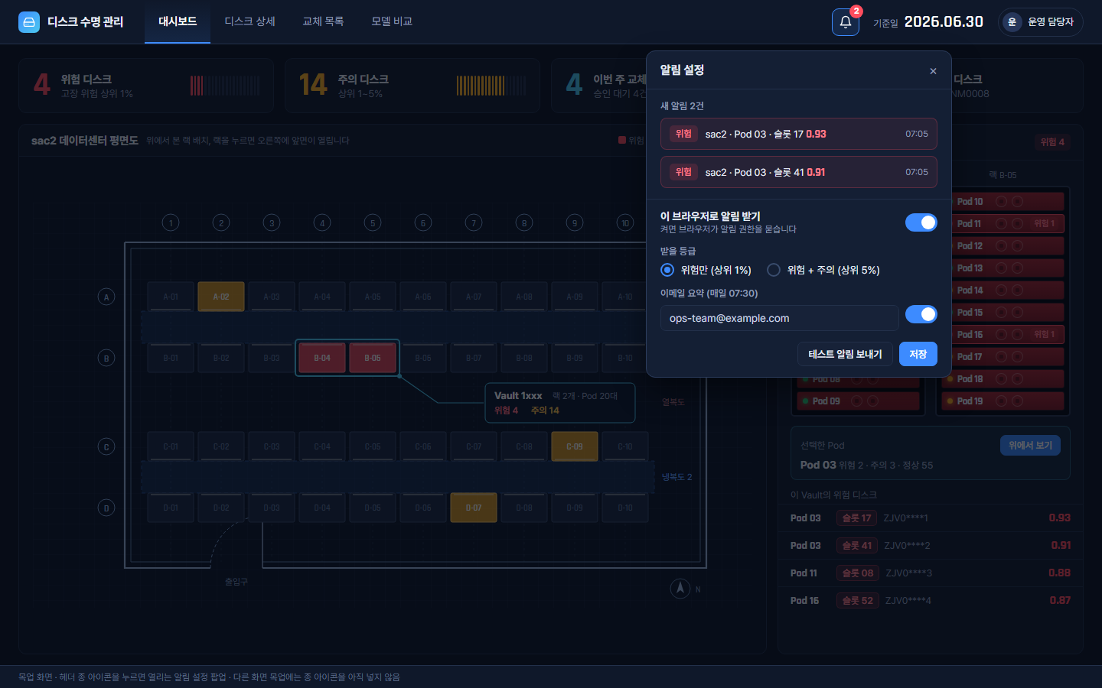
4. 헤더 > 알림 설정
SCR-06 · 새 알림을 보고 받을 방식을 정한다
1
No | 항목 | 설명
1 | 종 아이콘 | 새 알림 수 배지. 누르면 이 팝업. 모든 화면 헤더에 표시(다른 목업에는 아직 없음)
2 | 새 알림 | 최근 위험 디스크 알림. 누르면 디스크 상세
3 | 알림 받기 | 켜면 브라우저 권한 요청. 거부되면 M07
4 | 받을 등급 | 위험만(기본) / 위험 + 주의
5 | 이메일 요약 | 매일 1번 요약 메일 주소와 켜기 · 끄기
6 | 버튼 | [테스트 알림 보내기] 이 브라우저로 푸시 · [저장] 저장 후 토스트
2
3
4
5
6
HDD 수명 예측·교체 지원 · 웹 SB v1.0 (Claude 초안)
17

Slide 18
5. 알림 시나리오
PUSH · 알림 설정은 SCR-06(웹), 모바일 SB M-06
매일 예측 배치
새 위험 디스크 판정
웹 푸시 발송
(PC · 휴대폰)
알림 클릭
디스크 상세
(SCR-03)
이메일: 하루 1번 위험 디스크 요약 (푸시를 놓쳤을 때 보완)
알림 설정 항목 (웹 · 모바일 공통)
푸시 내용
항목 | 형태 | 설명
알림 받기 | 토글 | 켜면 브라우저 알림 권한 요청. 거부되면 M07
받을 등급 | 라디오 | 위험만(기본) / 위험 + 주의
이메일 주소 | 입력창 | 하루 요약 받을 주소
테스트 알림 | 버튼 | 이 기기로 테스트 푸시 보내기
디스크 수명 관리 · 위험 디스크 1건
sac2 · Vault 1xxx · Pod 03 · 슬롯 17
30일 위험 0.93 · 예측 잔여수명 4일
제목에 건수, 본문에 위치 · 위험 · 잔여수명. 여러 건이면 '외 N건', 누르면 교체 목록
조건: HTTPS + 서비스 워커 · iOS는 16.4 이상에서 홈 화면에 추가해야 받음 · 발송 시각과 배치 시각은 백엔드에서 확정
HDD 수명 예측·교체 지원 · 웹 SB v1.0 (Claude 초안)
18
Notes:
출처: WebKit "Web Push for Web Apps on iOS and iPadOS" https://webkit.org/blog/13878/web-push-for-web-apps-on-ios-and-ipados/ · MDN Push API https://developer.mozilla.org/en-US/docs/Web/API/Push_API

Slide 19
6. 메시지 정의
화면 설명의 M01~M09와 연결
ID | 화면 · 동작 | 조건 | 형태 | 문구
M01 | 디스크 상세 · 검색 | 없는 시리얼 | 알럿 | 디스크를 찾을 수 없습니다. 시리얼 번호를 확인하세요.
M02 | 교체 후보 추가 | 이미 목록에 있음 | 알럿 | 이미 교체 목록에 있는 디스크입니다.
M03 | 보류 저장 | 사유 빈칸 | 입력창 아래 | 보류 사유를 입력하세요.
M04 | 승인 | 저장 완료 | 토스트 | 승인했습니다.
M05 | 보류 | 저장 완료 | 토스트 | 보류했습니다.
M06 | 교체 후보 추가 | 추가 완료 | 토스트 | 교체 목록에 추가했습니다.
M07 | 알림 받기 | 브라우저 권한 거부 | 안내 박스 | 브라우저 설정에서 이 사이트의 알림을 허용하세요.
M08 | 공통 | 서버 응답 실패 | 알럿 | 데이터를 불러오지 못했습니다. 잠시 후 다시 시도하세요.
M09 | 목록 · 필터 | 결과 없음 | 빈 상태 | 조건에 맞는 디스크가 없습니다. 필터를 바꿔 보세요.
HDD 수명 예측·교체 지원 · 웹 SB v1.0 (Claude 초안)
19

